Slide 1
Audit Carrefour
Magasin: Sidi Mansour
Le 06 Mars 2019
Mr Yassine ELLOUMI

Slide 2
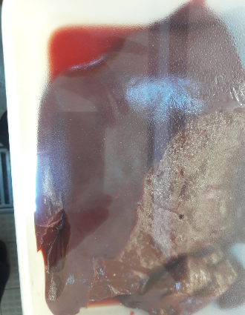
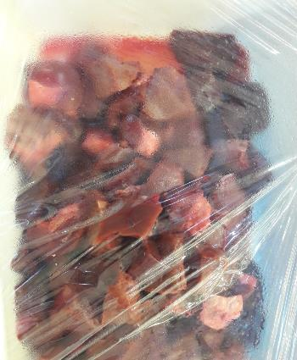
Exposition volaillerie : foie des poulets sans égouttoirs

Slide 3
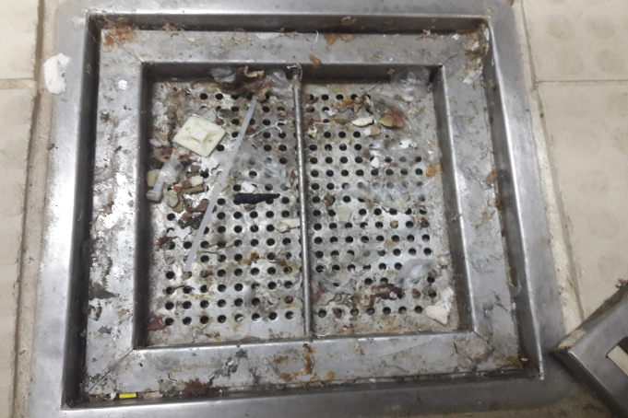
Laboratoire boucherie : nettoyage des siphons insatisfaisant

Slide 4
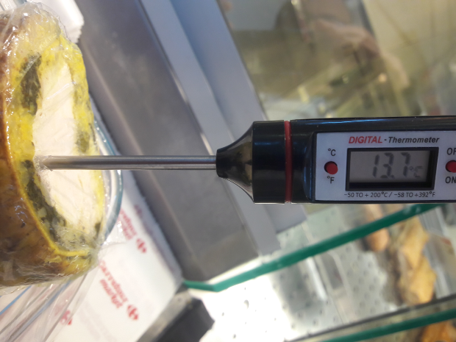
Traiteur : Température NC au cœur du poulet Farci exposée

Slide 5
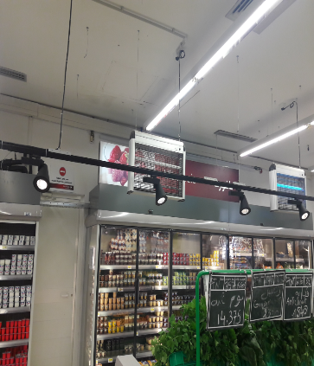
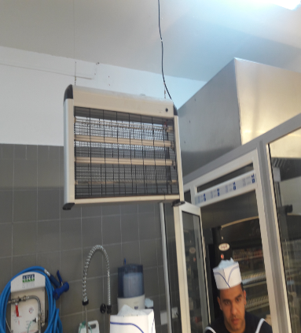
Technique : Des DEIV Non fonctionnels

Slide 6
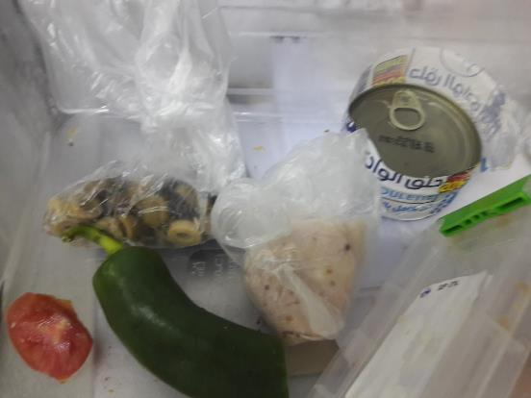
Traiteur: MP entamés sans preuve d’étiquetage et suivi de traçabilité

Slide 7
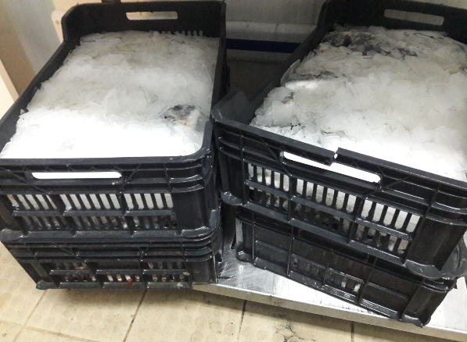
Poissonnerie: Quelques caisses dans la chambre du stockage sans étiquette d’identification des dates de réception

Slide 8

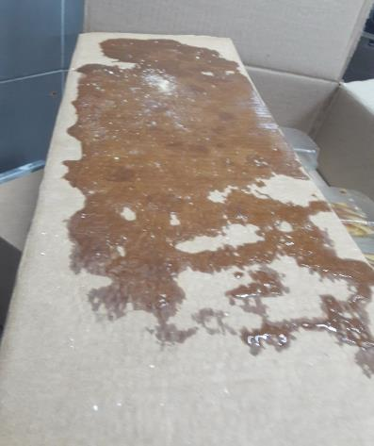
Technique: condensation dans la chambre négative

Slide 9
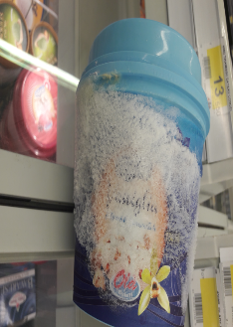
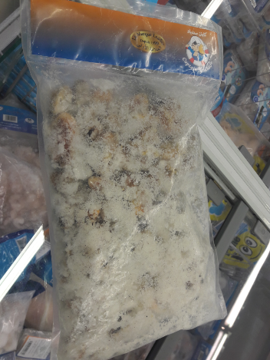
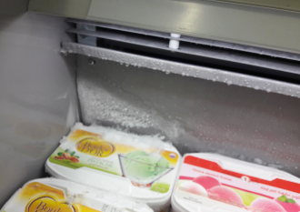
PLS :givres au niveau des produits exposés

Slide 10
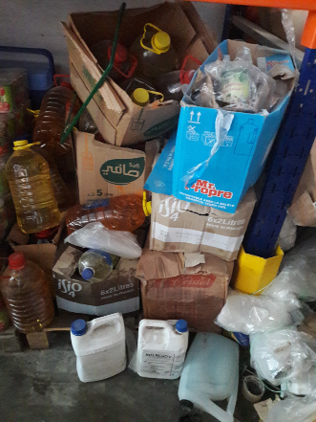
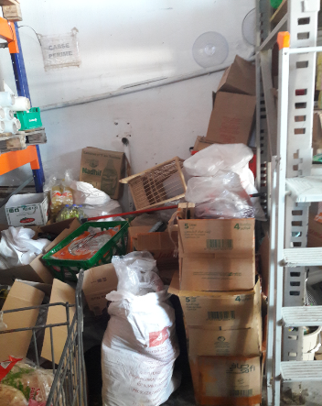
Réserve : Un mauvais stockage des produits casses et périmés

Slide 11
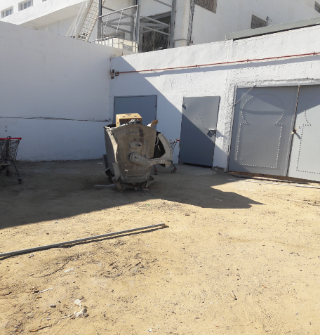
Gestion des déchets : La benne de déchet sans local dédié

